Slide 1
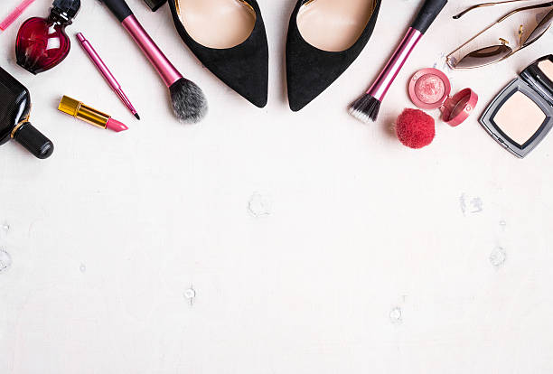
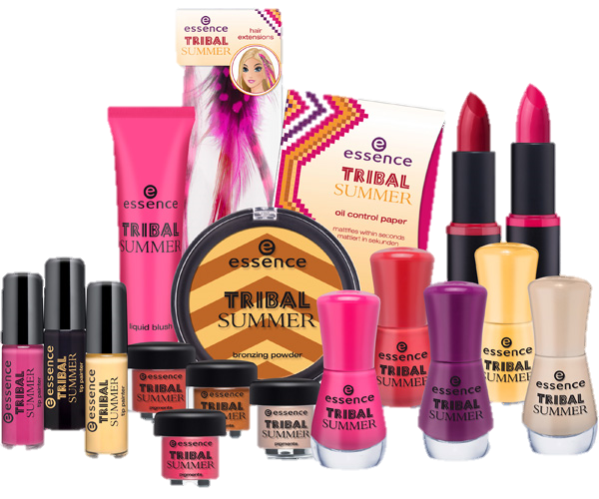
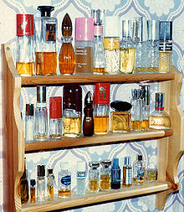
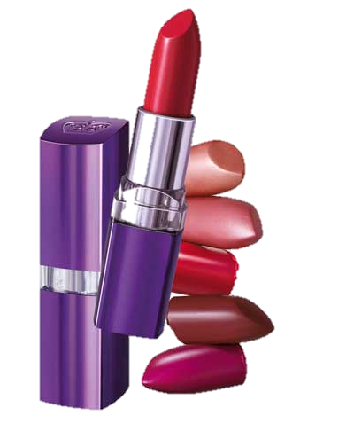
ОБЩИЕ СВЕДЕНИЯ О ПАРФЮМЕРИИ И КОСМЕТИКЕ

Slide 2
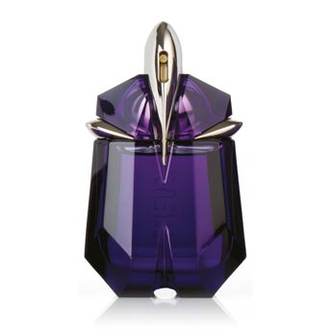
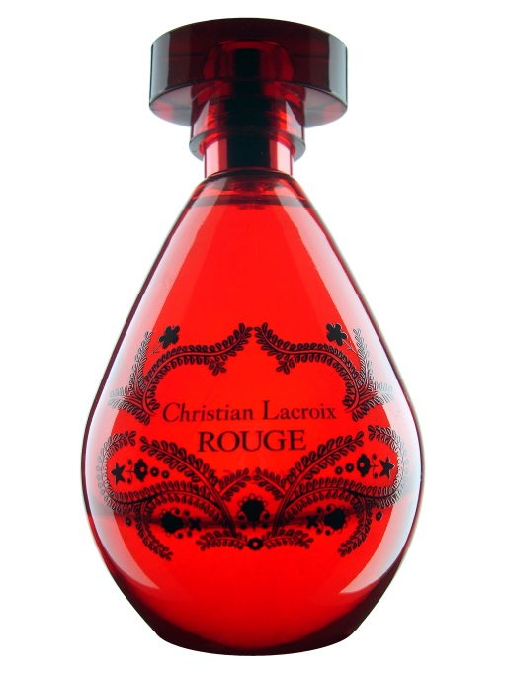
Задачей парфюмерии и косметики является всестороннее облагораживание внешности человека с эстетической точки зрения.
Слово «парфюмерия» происходит от французского fummer (дымиться, испаряться, курить) и итальянского perfumo. Это объясняется тем, что наиболее распространенным было применение благовоний для ароматизации жилых помещений путем сжигания душистых растений и смол.

Slide 3
Парфюмерные товары
Духи | Одеколоны | Парфюмерные наборы | Душистые воды
Основное назначение - ароматизировать кожу, волосы, одежду и т. д.
Некоторые виды парфюмерных товаров применяются как гигиенические и освежающие средства. Основное требование к парфюмерным изделиям — обладание приятным запахом.

Slide 4
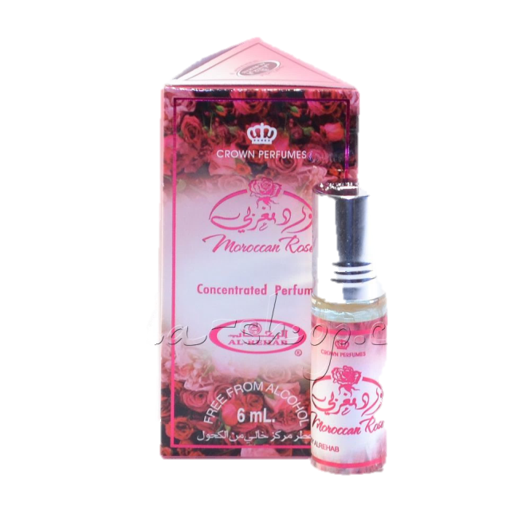
В парфюмерной промышленности используются различные ароматические вещества: амбра, мускус, сандаловое дерево, цибет, смолы и другие душистые вещества. Современные парфюмеры используют смеси различных эфирных масел и экстрактов.
Содружество химиков, медиков, фармакологов, физиологов способствовало рождению новой науки — косметологии.

Slide 5
Косметика
Косметика (греч. kosmetike — искусство украшать) — учение о средствах и методах улучшения внешности человека.
Под понятием «косметика» подразумеваются также средства по уходу за кожей, волосами, зубами и ногтями.
Постепенно косметика перестала быть только искусством украшения — она стала включать в себя гигиенический уход за телом и волосами, а также лечения ряда косметических дефектов.

Slide 6
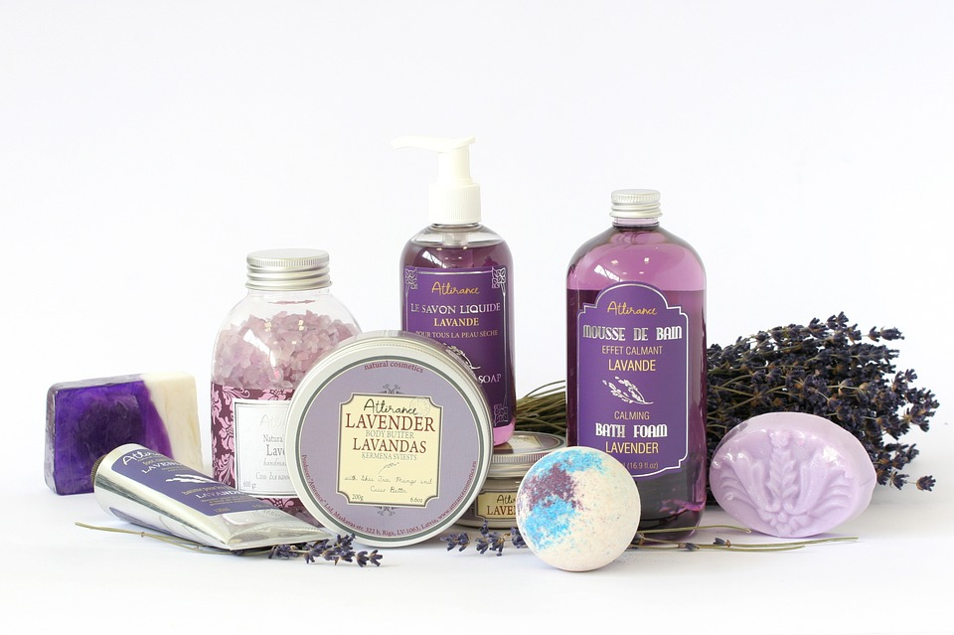
Косметика
Медицинская
Декоративная
изучает причины и разрабатывает методы профилактики и лечения косметических дефектов различного происхождения
предусматривает специальный уход за кожей лица и шеи (массаж), уход за ногтями рук (маникюр) и ног (педикюр)

Slide 7
Медицинская косметика
Профилактическая (гигиеническая)
Лечебная
Хирургическая (пластическая)
направлена чтобы сохранить естественную красоту человеческого тела, предупредить старение и заболевания кожи.
способствует предупреждению и устранению неблагоприятных изменений кожи (возрастные изменения), дефектов
предусматривает изменение или устранение внешних дефектов, коррекцию формы лица и тела

Slide 8
Декоративная косметика
Бытовая
Театральная
предусматривает применение различных средств с целью скрыть или сделать менее заметными некоторые дефекты, или оттенить, подчеркнуть какие-то черты лица.
предусматривает изменения внешности актера с помощью гримировальных красок (позволяет очень сильно менять облик актера).

Slide 9
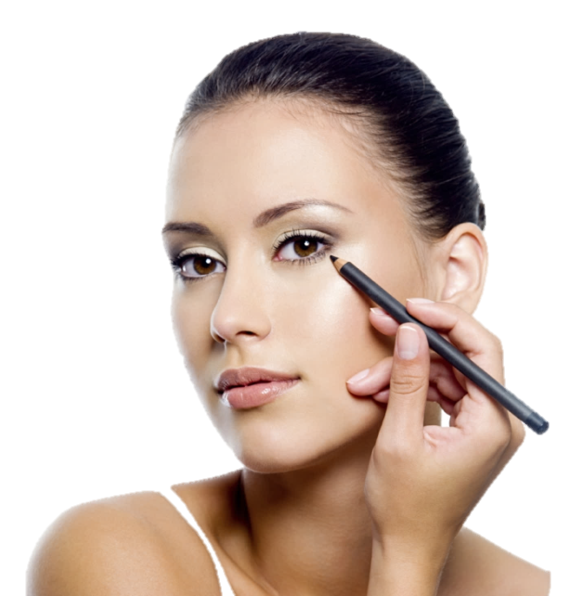
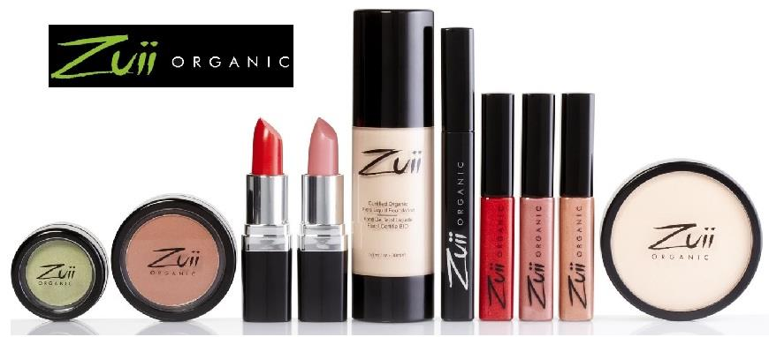
Классификация косметических товаров
Современные косметические средства принято классифицировать по следующим признакам:
целевому назначению;
функциональному действию;
консистенции;
типу кожи и волос;
половозрастному признаку;
виду и типу упаковки;
другим признакам.

Slide 10
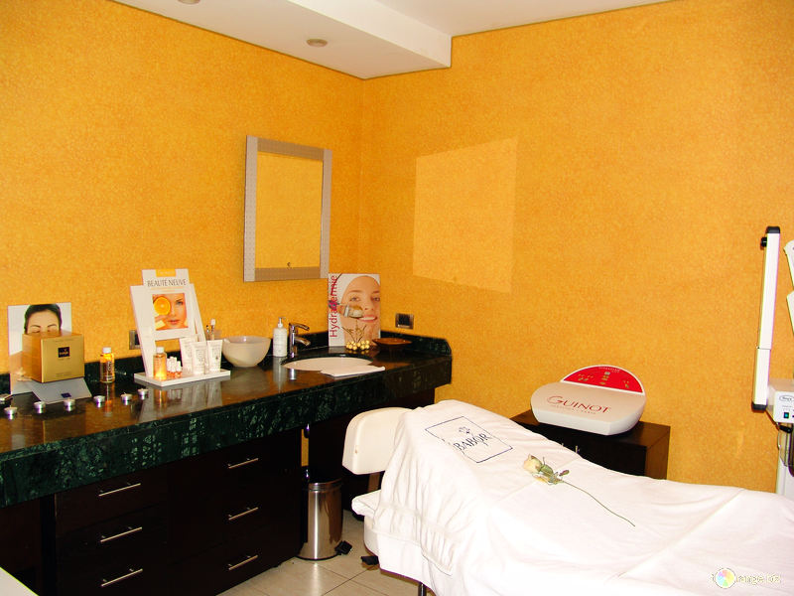
По целевому назначению выделяют:
средства для ухода за кожей – делят по типам кожи: для сухой, нормальной, жирной и комбинированной. Также включают средства ухода за кожей глаз и губ.
средства для ухода за волосами (шампуни, бальзамы, ополаскиватели и др.) делятся по типу волос: для сухих, нормальных, жирных и др. Лаки, пенки, муссы для волос выпускают с разной степенью фиксации: нормальной (естественной), средней, сильной, сверхсильной (ультрасильная, экстрасильная)
средства по уходу за зубами и полостью рта;
средства ухода за ногтями;
декоративную косметику

Slide 11
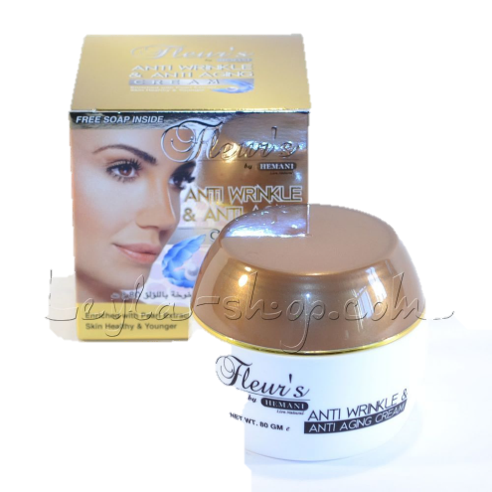
По функциональному действию делятся на:
гигиенические;
средства косметического или общего ухода;
лечебно-профилактические;
декоративные;
специальные;
защитные

Slide 12
К гигиеническим, профилактическим и лечебным косметическим средствам относятся:
средства для ухода за кожей лица, головы и тела (кремы, лосьоны, мыла);
средства от пота ( тальк освежающий лосьоны, дезодоранты и др.);
средства для ухода за волосами (шампуни, бальзамы, ополаскиватели, гели, эмульсии и др.);
средства по уходу за зубами (зубные пасты, порошки) за полостью рта (жидкость для полоскания рта);
средства декоративной косметики (пудра, тушь для ресниц, помада для губ, тени для век, румяна, тональные кремы и др.).

Slide 13
По специализации ухода
Бытовые
Профессиональные
Лечебные (медицинские)
предназначены для повседневного использования в домашних условиях, расфасованы в потребительскую тару, реализуются через сеть магазинов, не требуют специальной подготовки, навыков для их использования
препараты для парикмахерских и косметических салонов, более концентрированные, чем бытовые, существуют специальные методики применения, необходима профессиональная подготовка, упаковывают в емкости большого объема
средства с лечебными и фармацевтическими свойствами, предназначенные для профилактики, лечения и устранения кожных заболеваний, заболеваний волос, ногтей и др.

Slide 14
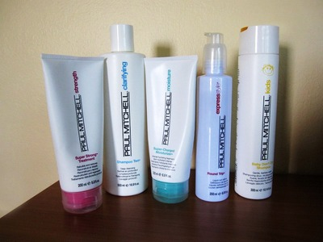
По консистенции:
эмульсионные;
мазеобразные, кремообразные – кремы, зубные пасты и др.;
порошкообразные -пудры, румяна, тальк, зубные порошки, хна, басма и др.;
твердые (на жировой основе) – мыло, соли, губные помады, дезодоранты и др.
жидкие – лосьоны, эмульсии, шампуни, краски и др.;
воскообразные;
желе- и гелеобразные – зубные пасты, шампуни, средства для фиксации волос и др.

Slide 15
В зависимости от типа кожи и волос: | По половозрастному признаку:
для сухой кожи (волос) | для мужчин;
нормальной кожи (волос) | для женщин;
жирной кожи (волос) | для детей;
 | для юношества;
 | средства общего назначения
Косметика также классифицируется по возрастным группам..
По виду и типу упаковки:
в металлических и пластмассовых тубах;
стеклянных, металлических и пластмассовых баночках;
стеклянных и пластмассовых флаконах;
бумажных пакетах и картонных коробках
металлических баллонах и др.

Slide 16
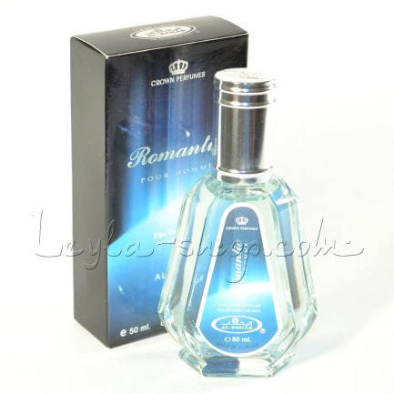
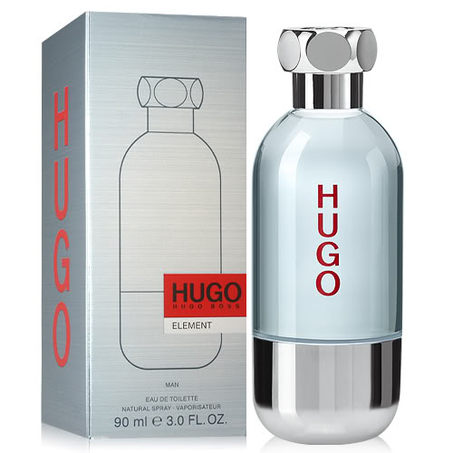
Другие общие классификационные признаки:
Комплектность – штучные товары, косметическая серия, парфюмерно-косметическая серия;
Страна и фирма производитель
Маркетинговая (ценовая) классификация. Все современные косметические и парфюмерные средства подразделяют на основные группы: масс-маркет, мидл-маркет (медиум-маркет), премиум класс, класс люкс (или селективная продукция),
Косметическая серия – это комплект изделий различного назначения, но одного названия или марки. Может состоять только из средств ухода за кожей или волосами, может включать средства ухода за кожей и за волосами, средства ухода за кожей и средства декоративной косметики. Все изделия в серии имеют одинаковое по стилю и цветовой гамме оформление.
Парфюмерно-косметическая серия – это набор парфюмерных и косметических средств.

Slide 17
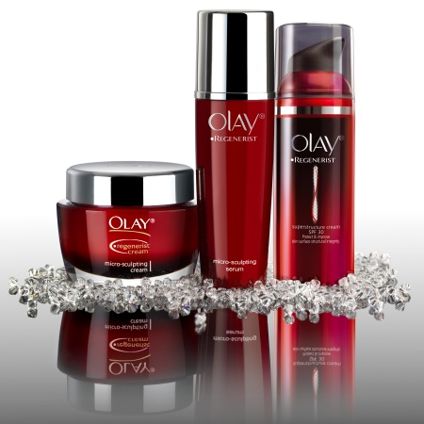
Косметологические учреждения
Косметические услуги населению оказывает широкая сеть учреждений: косметологические клиники, кабинеты, косметические салоны, кабинеты при учреждениях в сфере парикмахерских услуг.
Современная косметология развивается стремительно, постоянно отслеживаются самые последние открытия ученых, наиболее важные технологические достижения.

